Slide 1
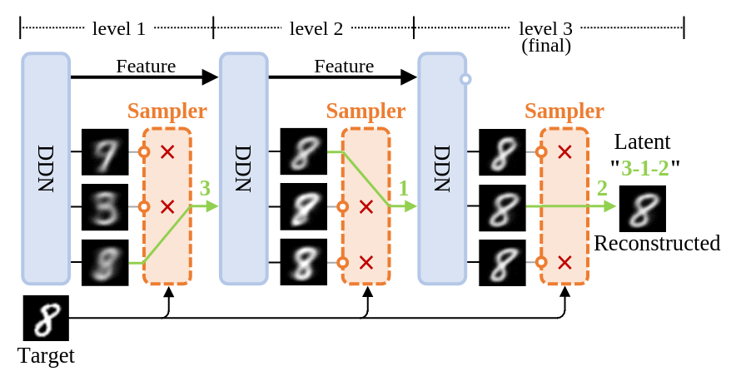

☯
全新的生成模型
「离散分布网络」
Discrete Distribution Networks
优雅，新颖
开启生成模型新方向！
—— by 审稿人
ICLR2025
代码已开源

Slide 2
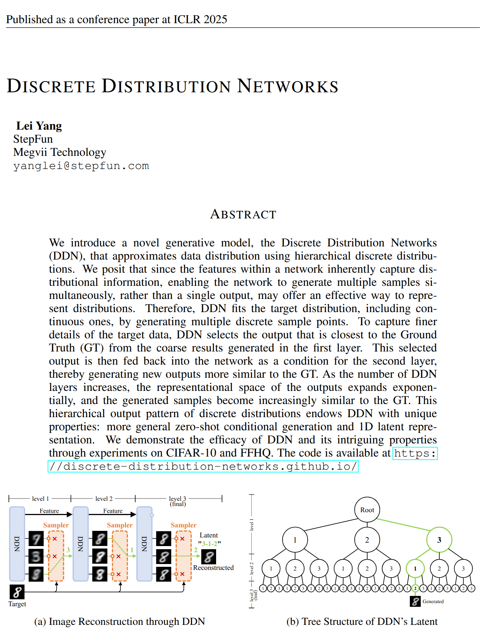

Slide 3
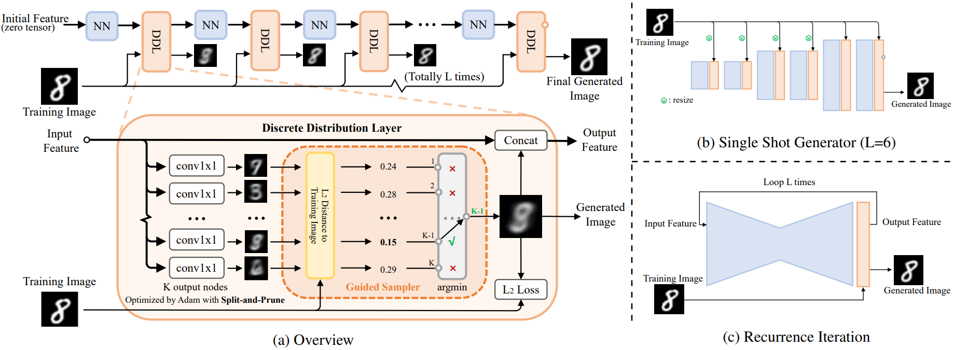
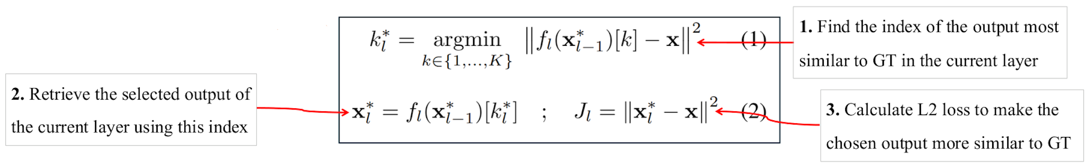
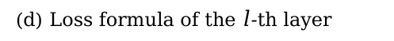
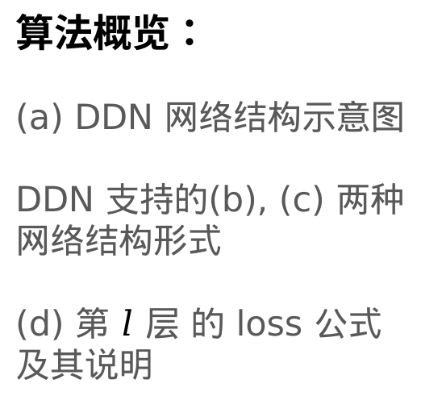
算法概览：
(a) DDN 网络结构示意图
DDN 支持的(b), (c) 两种网络结构形式
(d) 第 $l$ 层 的 loss 公式及其说明
(d) Loss formula of the$l$-th layer

Slide 4
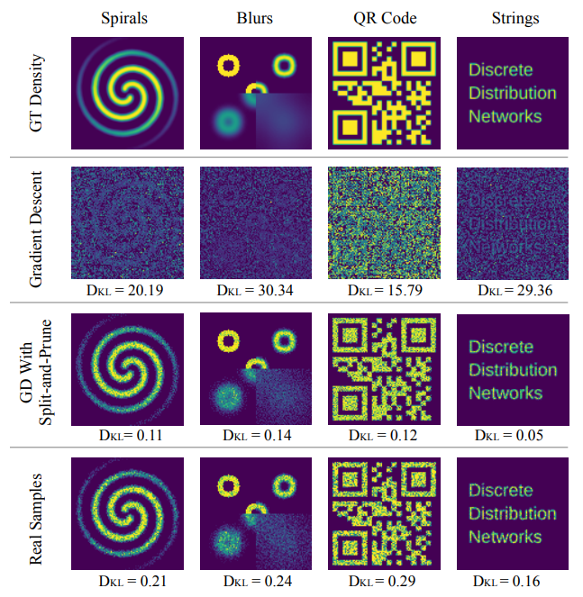
遮挡二维码
DDN
DDN
二维概率密度估计实验
验证了 DDN 能正确拟合各种形状的分布

Slide 5
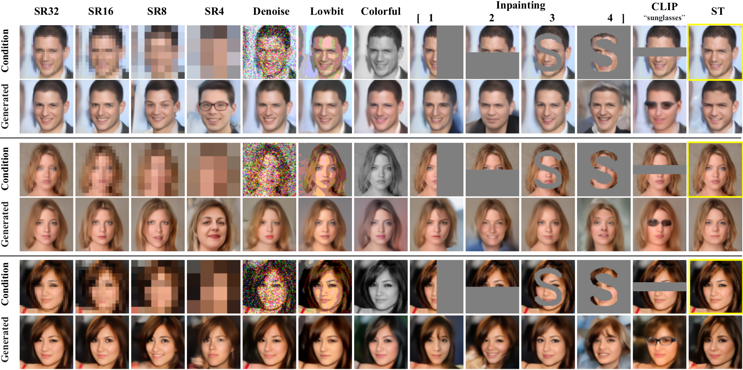
Inpainting
Inpainting
DDN 特色：零样本条件生成
DDN 能在不需要梯度的情况下，使不同模态的 Condition (比如 text prompt 加 CLIP) 来引导 Unconditional trained DDN 做条件生成。

Slide 6
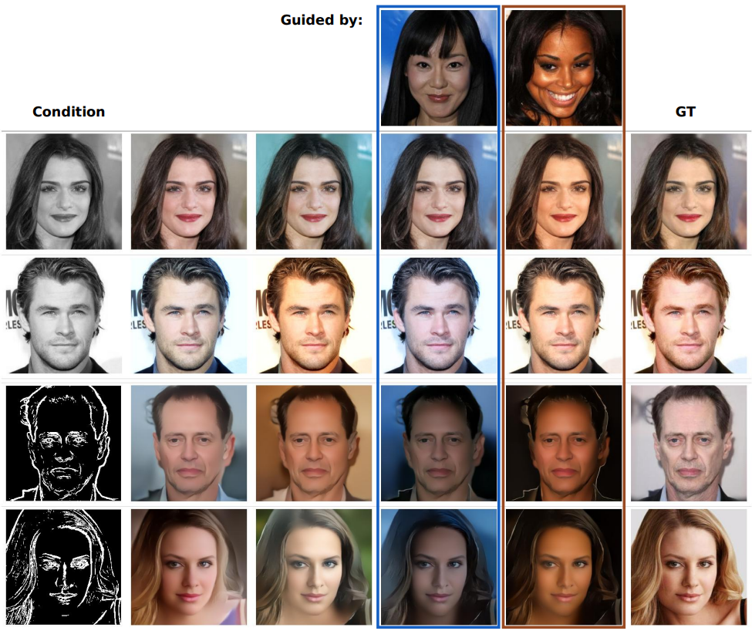
random sample
Conditional-DDN 做上色和边缘转 RGB 任务。
第四、五列展示了以其它图像为引导的情况下，零样本条件生成的效果，生成的图像会在保证符合 condition 的情况下尽可能靠近 guided 图像的色调。

Slide 7
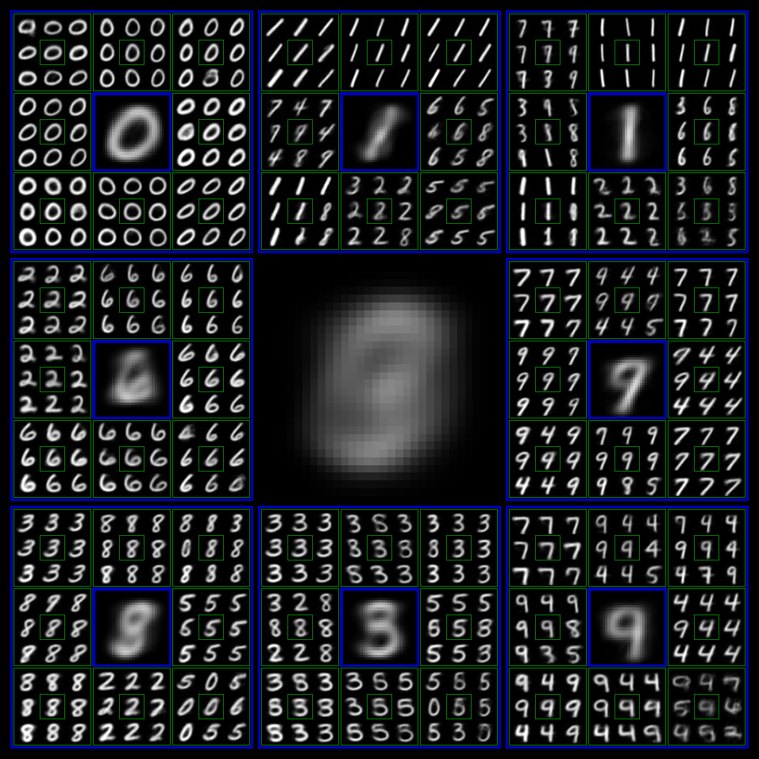
DDN Latent 空间可视化
以递归九宫格的形式来展示其 latent 的树形结构。
九宫格的中心格子就是 condition，即上一层被采样到的 output，相邻的 8 个格子都代表基于中心格子为 condition 生成的 8 个新 outputs。

Slide 8
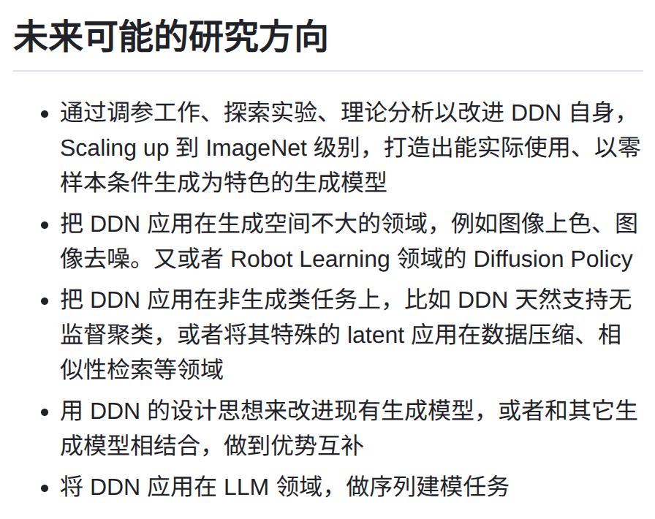
搜索“Discrete Distribution Networks”
访问项目网页，包含代码、模型、demo、博客
欢迎大家交流和跟进～

